Slide 1
A zaj elleni küzdelem világnapja-2014. április 20.
Szerkesztette: dr Lázár Sarnyai Nóra

Slide 2
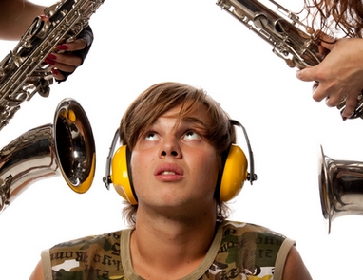

Slide 3
Mi a zaj ?
A zaj bonyolult fizikai jelenség, nagyszámú hangrezgés társulásából, tehát a legkülönbözőbb magasságú hangok összetevődéséből áll. A zaj nem kívánt és az egyént működésében zavaró, összetett hang.
A zaj rezgéskomponensei között olyan hangok is szerepelnek, amelyek csupán fizikai szempontból nevezhetők hangnak (hangrezgésnek), de amelyeket hallószervünkkel nem érzékelünk. Ide tartoznak az alsó hanghatár alatt az infrahangok, a felső hanghatár fölött pedig az ultrahangok.

Slide 4
A zajártalom kórfejlődése
A tartós üzemi zaj hatására keletkező és fokozódó nagyothallás már régen megfigyelt jelentség fülészek körében.
A fülvizsgálatokból kiderült, hogy a hallószervi ártalom, károsodás a tartós lárma befolyására fejlődhet ki.
A zajbehatás időtartamának növekedésével a zajártalom foka, és a halláskárosodás mértéke is növekszik. A zajártalom jellegére vonatkozóan egyértelmű és bizonyított a belsőfül károsodása, amit a belsőfül szövettani vizsgálatai is igazoltak.

Slide 5
A zajártalom kórfejlődése
A zajártalom mértéke és kiterjedése nemcsak a hang magasságától, de a hang erősségétől és a hangbehatás időtartamától is függ. Az elhúzódó, tartós hanghatásra, zajhatásra a csontos fal is reagál, a perilymphatikus teret bélelő endosteumból kötőszövet burjánozhat az endolympha felé, amely kötőszövet később mészsókkal átitatódva, csontszövetté alakulhat át.
A zajkárosodás, mind a magas hangok, mind a mély hangok hatására, a csiga alapkanyarulatban következik be.

Slide 6
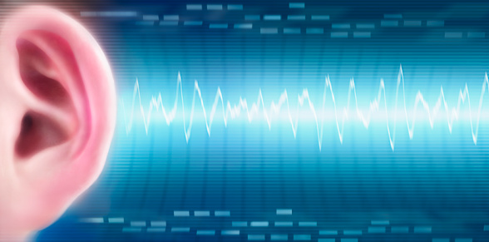

Slide 7
A zajártalom tünetei
A hallószerv zajártalmát lassú és fokozatos romlás jellemzi. A hirtelen beálló nagyothallás egyáltalán nem jellemző a zaj okozta halláscsökkenésre. A zajkárosodás kifejlődésének gyorsasága a zaj jellegétől és intenzitásától, szervezet egyéni tulajdonságaitól, a mindennapos behatás időtartamától, zajexpozíció idejétől és a szociális életkörülményektől függ.
A panaszok közül a leggyakoribb a fülzúgás, amely főképpen az első időkben rendkívül nyugtalanítja a beteget. A fülzúgás tünetet különböző érzetként, fülcsengés, fülbúgás, fülfütyülés, füldobogás, fülpattogás, fülnyikorgás, fülsistergés, fülciripelés, fülpattogás, fülmorajlás, fejzúgás, nyikorgás, vízcsobogás a fülben, kaparó hang a fülben, suhogás a fülben, csilingelés, hangélményként élik meg a betegek.

Slide 8
A zajártalom tünetei
Fiatal zajban dolgozók gyakran panaszkodnak szédülésről, amely, elmondásuk szerint, a következő érzésekben nyilvánul meg: «a talaj kicsúszik a láb alól», «mintha szédülne a fej», «elsötétedik a szem előtt», «minden inog», stb. A régebben dolgozók már ritkábban számolnak be egyensúlyszervi panaszokról. Halláscsökkenésről a lármás üzemek dolgozóinak a többsége még kifejezett nagyothallás esetén sem panaszkodnak.

Slide 9
A zajártalom tünetei
A kezdeti stádiumban a magas hangok hallása csökken, tehát a folyamat kifejezetten elhatárolt jellegű. Zajkárosodásra jellemző a zajcsipke, ami a 4000 Hz-en jelentkező idegi hallásromlást jelent. A kezdetben a magas hangokra szorítkozó, egyre fokozódó nagyothalláshoz később a mély hangok károsodása is társul. Zajártalom és foglalkozási ártalom nagyothallás előrehaladott eseteiben a teljes hangtartomány érzékelése csökken, amellyel párhuzamosan csökkent a suttogó beszéd értése is.

Slide 10
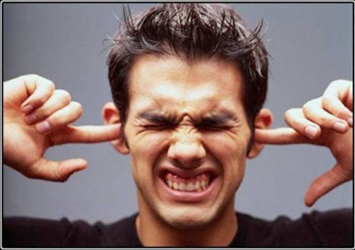

Slide 11
A zajártalom megelőzése
A hallószerv épségének megőrzése a lármás, zajos üzemekben elsősorban a zaj és a rázkódás kiküszöbölésével, vagy legalább gyengítésével lehetséges. Napjainkban igen sok üzemi munkamód, amely azelőtt rendkívül erős lármával járt, csaknem zajtalanná változott (fémlapok egyenletese, vágása stb.).
Minden üzemben jelentős mértékben csökkenthetjük a zajt a munkagépek gondos kezelésével. A hanghullámok terjedésének gyengítésére és a rázkódások kiküszöbölésére vonatkozó rendszabályokat szem előtt kell tartani, már az üzemi építkezés tervezésekor. A zaj azonban jelentősen csökkenthető a már működő vállalatok üzemeiben is. Ezzel foglalkozik a technikai és építési akusztika.

Slide 12
A zajártalom megelőzése
Az egyéni zajvédelem legrégibb és legelterjedtebb módja a hallójárat vattával történő bedugaszolása. Az utóbbi időben a legkülönbözőbb szerkezetű hallókészülékek és speciális füldugók állnak rendelkezésre a hallójárat bedugására és a belsőfül védelmére. Ezek a védő füldugók és hallókészülékek, kétségkívül csökkentik a dobhártyát érő hanghullámok erősségét, azonban nem befolyásolják a rázkódások terjedését.

